Slide 1
Madeleine De Scudéry
La Préciosité

Slide 2
Sommaire
Sa vie
Les salons littéraires
Ses œuvres
Artamène ou le Grand Cyrus
Conclusion

Slide 3
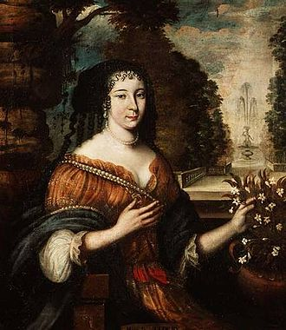
La vie de Mlle De Scudéry
Elle est née le 15 novembre 1607 et morte le 2 juin 1701 à 93 ans
Orpheline à 6 ans, élevée avec son frère par son oncle
Elle reçoit une éducation exceptionnelle pour une femme de l’époque par son oncle.
Elle s’installe définitivement à Paris en 1640, suivant son frère

Slide 4
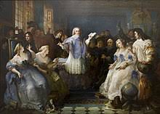
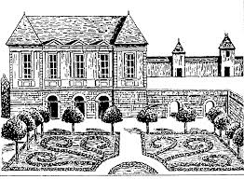
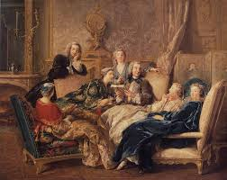
Les salons littéraires
Intègre l’hôtel de Rambouillet au milieu des années 1630
Elle lance en 1652 son propre salon littéraire
Elle recevra des écrivains de renom et des amateurs de belles lettres

Slide 5
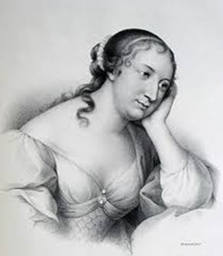
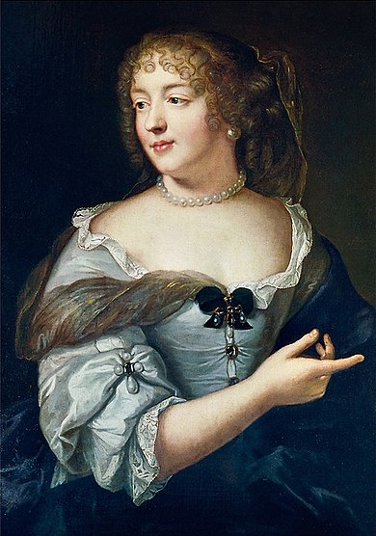
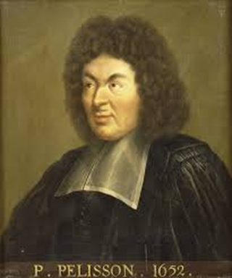
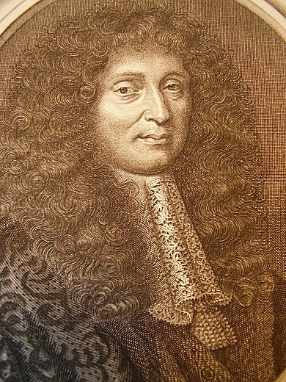
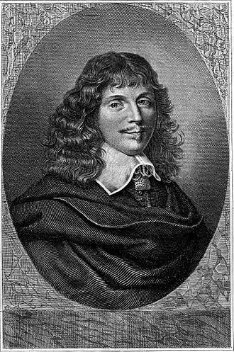
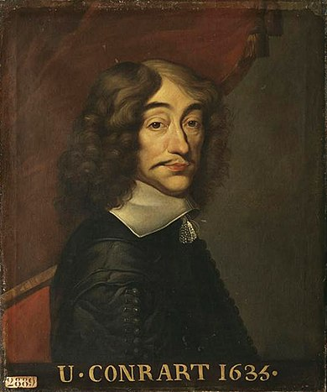
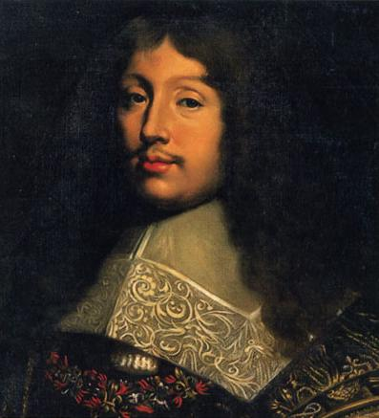
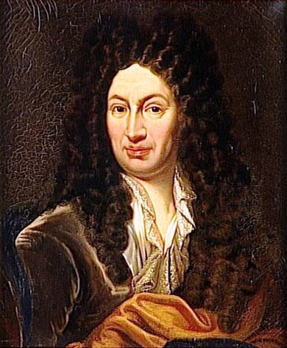
Mme de Lafayette
Mme de Sévigné
Paul Pellisson
Simon Arnauld de Pomponne
François de La Rochefoucauld
Valentin Conrart
Jean Chapelin
Jean-François Sarrasin

Slide 6
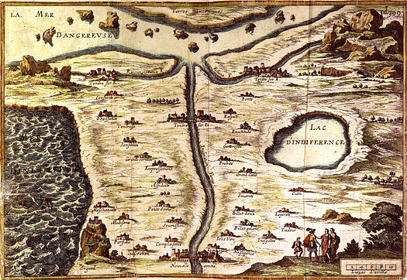
Ses Œuvres
Elle a écrit:
Ibrahim ou l’Illustre Bassa (quatre volumes, 1642)
Artamène ou le Grand Cyrus (dix volumes, 1649-1653)
Clélie, histoire romaine (dix volumes, 1664-1660)
Almahide ou l’esclave reine (huit volumes, 1660)
Mathilde d’Aguilar, histoire espagnole (1667)
Ses œuvres les plus célèbres sont Clélie, histoire romaine et Artamène ou le Grand Cyrus. Et c’est dans Clélie que l’on trouve la Carte de Tendre

Slide 7
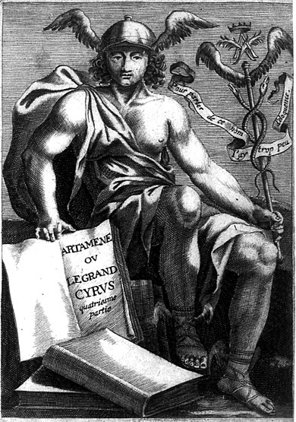
Artamène ou le Grand Cyrus
Artamène ou le Grand Cyrus est un roman-fleuve et un roman à clef de Madeleine et Georges de Scudéry.
le roman est connu pour être le plus long roman français jamais écrit (13 095 pages dans l’édition originale et environ 2 100 000 mots).
L’œuvre n'a plus été publiée après le XVIIe siècle en raison de sa longueur. Certains personnages sont inspirés de l’évènement historique de La Fronde.
Madeleine de Scudéry est identifiée à travers le personnage de Sapho.

Slide 8
Conclusion
Pour conclure, Madeleine de Scudéry a permis grâce à ses romans de développer le genre du précieux, ses romans font partie des premiers en langue française. Ils ont donné lieu à une vogue de romans précieux proposant une vision idéalisée de l’amour. Ses œuvres lui ont également permis d’être la première femme à recevoir le prix de l’éloquence de l’Académie française, pour son Discours sur la Gloire. Elle a été membre de l’Académie des Ricovrati. Elle a inspiré La Fontaine et Molière, qui l’aurait ridiculisée sous le nom de « Magdelon », qui est le diminutif de Madeleine dans les « Précieuses ridicules ».

